Slide 1
Como cuidar nuestra salud mental
Lic. Brigido José Matías

Slide 2
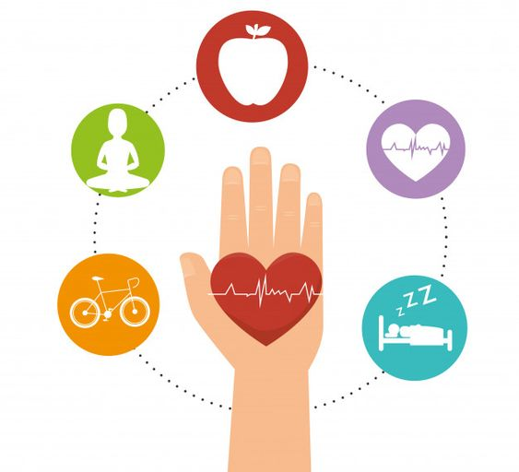
¿Que es la salud?

Slide 3
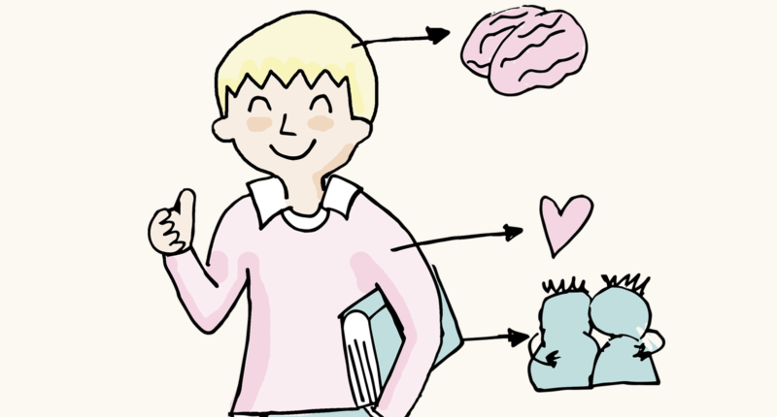
Bienestar físico, mental y social

Slide 4
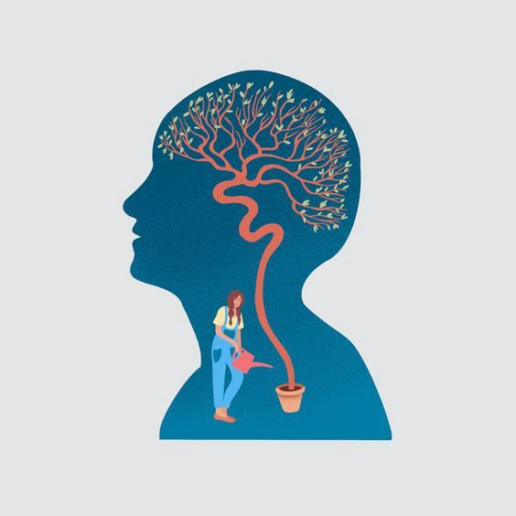
¿Que es la salud mental?

Slide 5
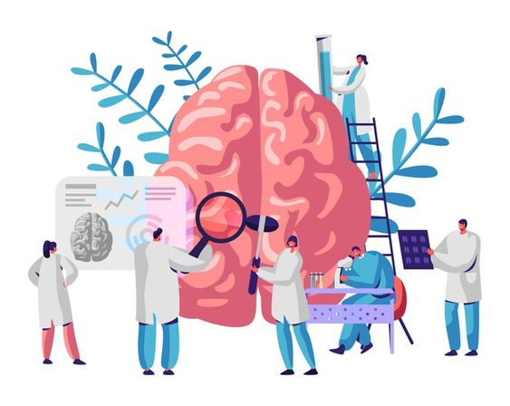
Bienestar mental y emocional
Buena salud física
Habilidades sociales
Resolución de problemas

Slide 6
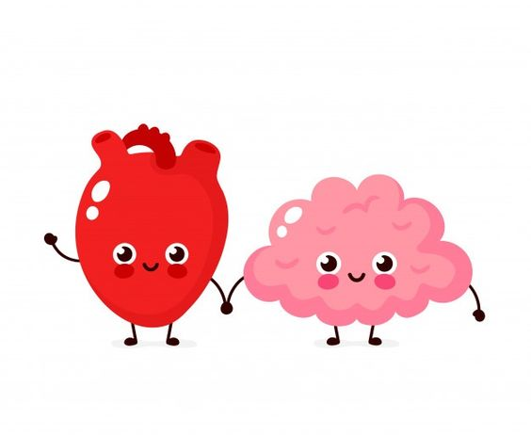
Salud física y salud mental
La salud mental y física están relacionadas
Una mente saludable hace que el cuerpo funcione mejor y a su vez un cuerpo sano genera bienestar emocional

Slide 7
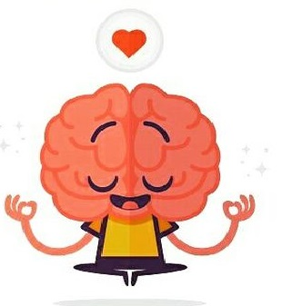
Importancia de la salud mental
Relacionarnos mejor con las emociones y pensamientos.
Relacionarnos mejor con las personas.
Resolver los problemas que se nos presenten.
Mayor autoestima.
Contribuir a mejorar la comunidad donde vivo

Slide 8
Como cuidar nuestra salud mental

Slide 9
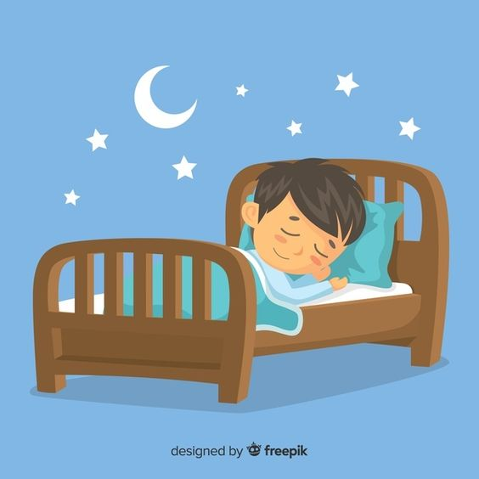

Slide 10
Cuida tus horas de sueño
Recuperarnos de la actividad del día.
Tomar mejores decisiones
Sentirnos mas optimistas
Mejor relación con las personas
Pensar con mas claridad

Slide 11
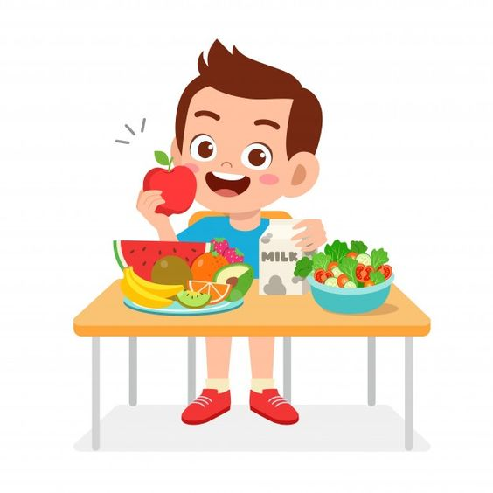

Slide 12
Cuida tu alimentación
Ayuda a mantenernos sanos física y mentalmente.
Ayuda a tener un mejor estado de animo.
Sentirnos mas fuertes.

Slide 13
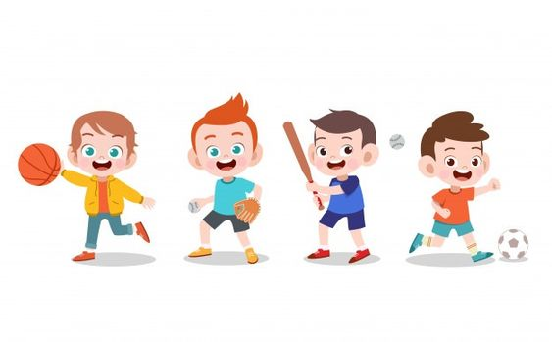

Slide 14
Hacer Actividad física
Sensación de bienestar y tranquilidad.
Ayuda a combatir situaciones estresantes.
Mas energía

Slide 15
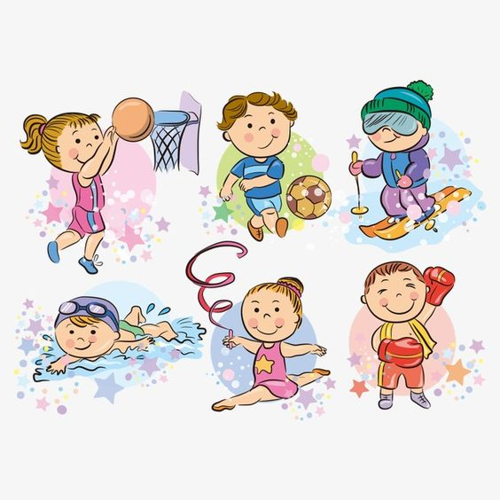

Slide 16
Actividades placenteras
Disminuyen el estrés.
Aumentan la imaginación y creatividad.
Permiten relacionarnos con personas.
Favorecer y ampliar nuestros talentos.
Desarrollar nuevas capacidades.

Slide 17
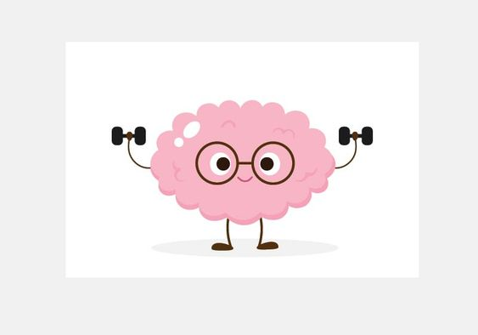

Slide 18
Cerebro activo
Mayor calidad de vida
Mayor independencia y autonomía
Mayor iniciativa para hacer cosas
Mejora la memoria

Slide 19
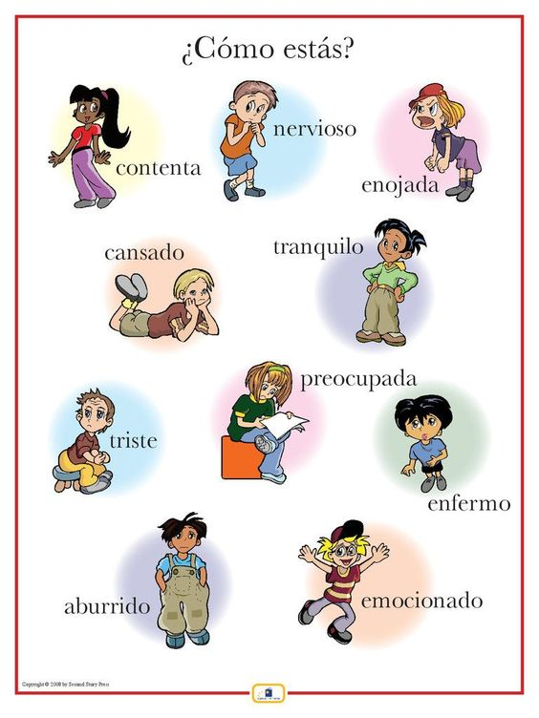

Slide 20
Gestión emocional
Identificar emociones
Expresar emociones
Mejor rendimiento
Disminuye la ansiedad y angustia
Ayuda a gestionar preocupaciones

Slide 21
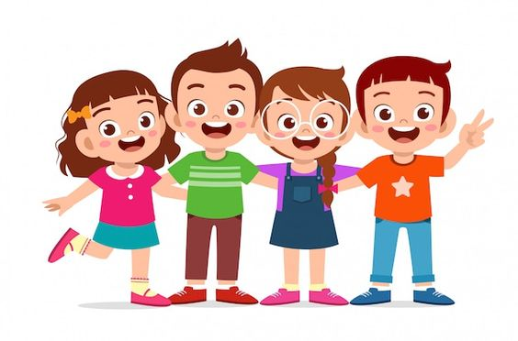

Slide 22
Cuida tus relaciones
Nos permite relacionarnos mejor con las personas.
Permite pedir ayuda.
Resolver mejor los problemas.
Mejora nuestra estado de animo.

Slide 23
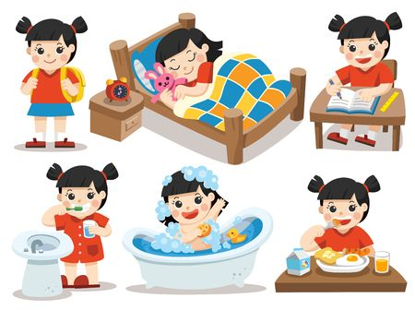

Slide 24
Rutina organizada
Aumentan autoestima.
Ayuda a madurar y crecer.
Disminuye la ansiedad.
Permite una vida organizada.
Fomentan autonomía.

Slide 25
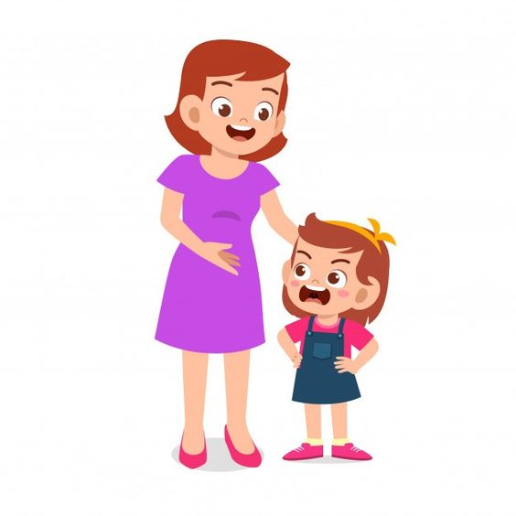

Slide 26
Hablar de lo que nos pasa
Manera saludable de expresar lo que pensamos y sentimos
Reconocer emociones
Nos permite recibir ayuda
Resolver problemas y conflictos

Slide 27
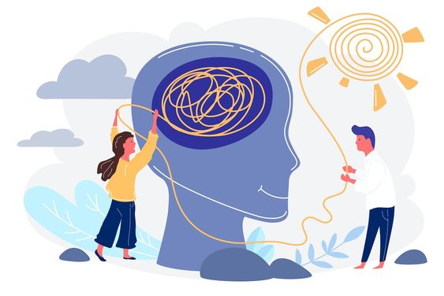
Cuidar la salud mental
Cuida tus horas de descanso.
Alimentación saludable.
Actividad física
Actividades placenteras o hobbies
Mantén el cerebro activo.
Rutina organizada
Gestión emocional
Cuida tus relacionales
Habla de lo que te pasa

Slide 28
¿Cómo vas a cuidar tu salud mental?

Slide 29
Muchas gracias a todos !!!!!!

Slide 30


Matias Brigido
PSICOLOGO MATIAS BRIGIDO

